Slide 1



PITCH MANTHA
PARA AUTOMAÇÕES ROBUSTAS E SERVIÇOS DE DADOS COM AI

Slide 2
O QUE É A MANTHA
Somos uma empresa especializada em projetos de automação com IA, extração e tratamento de dados.

Slide 3






TIME
Luiz Ferreira
CEO
João Pedro Alcaraz
CTO
Stefano Tinelli
CFO

Slide 4
FUNDAMENTOS DO NEGÓCIO:
MISSÃO:
NA MANTHA, NOSSO PROPÓSITO É CAPACITAR EMPRESAS A GANHAR EFICIÊNCIA OPERACIONAL E FINANCEIRA, USANDO TECNOLOGIA PARA ELIMINAR DESPERDÍCIOS, REDUZIR CUSTOS E AMPLIAR O IMPACTO HUMANO NAS ATIVIDADES ESTRATÉGICAS.
VISÃO:
DESENVOLVER SOLUÇÕES DE INTELIGÊNCIA ARTIFICIAL QUE AUTOMATIZEM PROCESSOS CORPORATIVOS COMPLEXOS, TRANSFORMANDO DADOS EM DECISÕES.

Slide 5
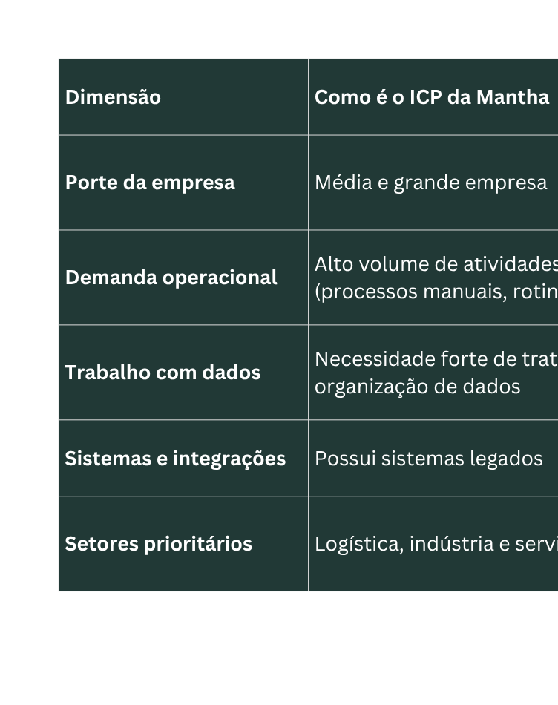
ICP

Slide 6


GERAÇÃO DE LEADS

Slide 7
CLIENTES
Atendemos empresas de diversos portes, com foco em operações de alta demanda — principalmente nos setores de logística e finanças.
*Vamos adicionar os logos dos clientes depois, precisamos de permissão formal de cada um*

Slide 8
ANÁLISE E PROJEÇÃO FINANCEIRA
2025:
Receita total: R$ 22.000
2 clientes pagantes: *Vamos adicionar os nomes dos clientes depois, precisamos de permissão formal de cada um*
Ticket médio ≈ R$ 11 mil por cliente
Receita 100% ligada a projetos de automação B2B com IA
Custos operacionais arredondados em 2025: ~R$ 5.000
Resultado do ano arredondado: ~R$ 21.500 de lucro (margem bruta ~81%)
Projeção base
2026: meta de R$ ~300 mil em receita com 10–12 clientes
2027: meta de R$ ~900 mil em receita com 20–25 clientes

Slide 9
MERCADO FAVORÁVEL
Investimento público massivo em IA no Brasil
Plano nacional de IA com R$ 23 bi até 2028, sendo ~R$ 14 bi voltados à inovação em negócios e >R$ 5 bi para infraestrutura de IA.
Expansão de datacenters em SP e treinamento de 5 milhões de pessoas.
Adoção real de IA nas empresas, não só hype
Mais da metade das empresas de médio/grande porte já usam ou pretendem usar generative AI em 12 meses. TI Inside
Mas pouca gente consegue extrair valor concreto
Relatório da BCG em 2025 mostra que só 5% das empresas globalmente capturam valor mensurável de IA (receita, redução de custo, eficiência); a maioria fica em PoC e brinquedinho.
Isso abre espaço para players que transformam IA em automação de processo tangível, com ROI claro.

Slide 10
MANTHA AUTOMATION PLATAFORM

Slide 11
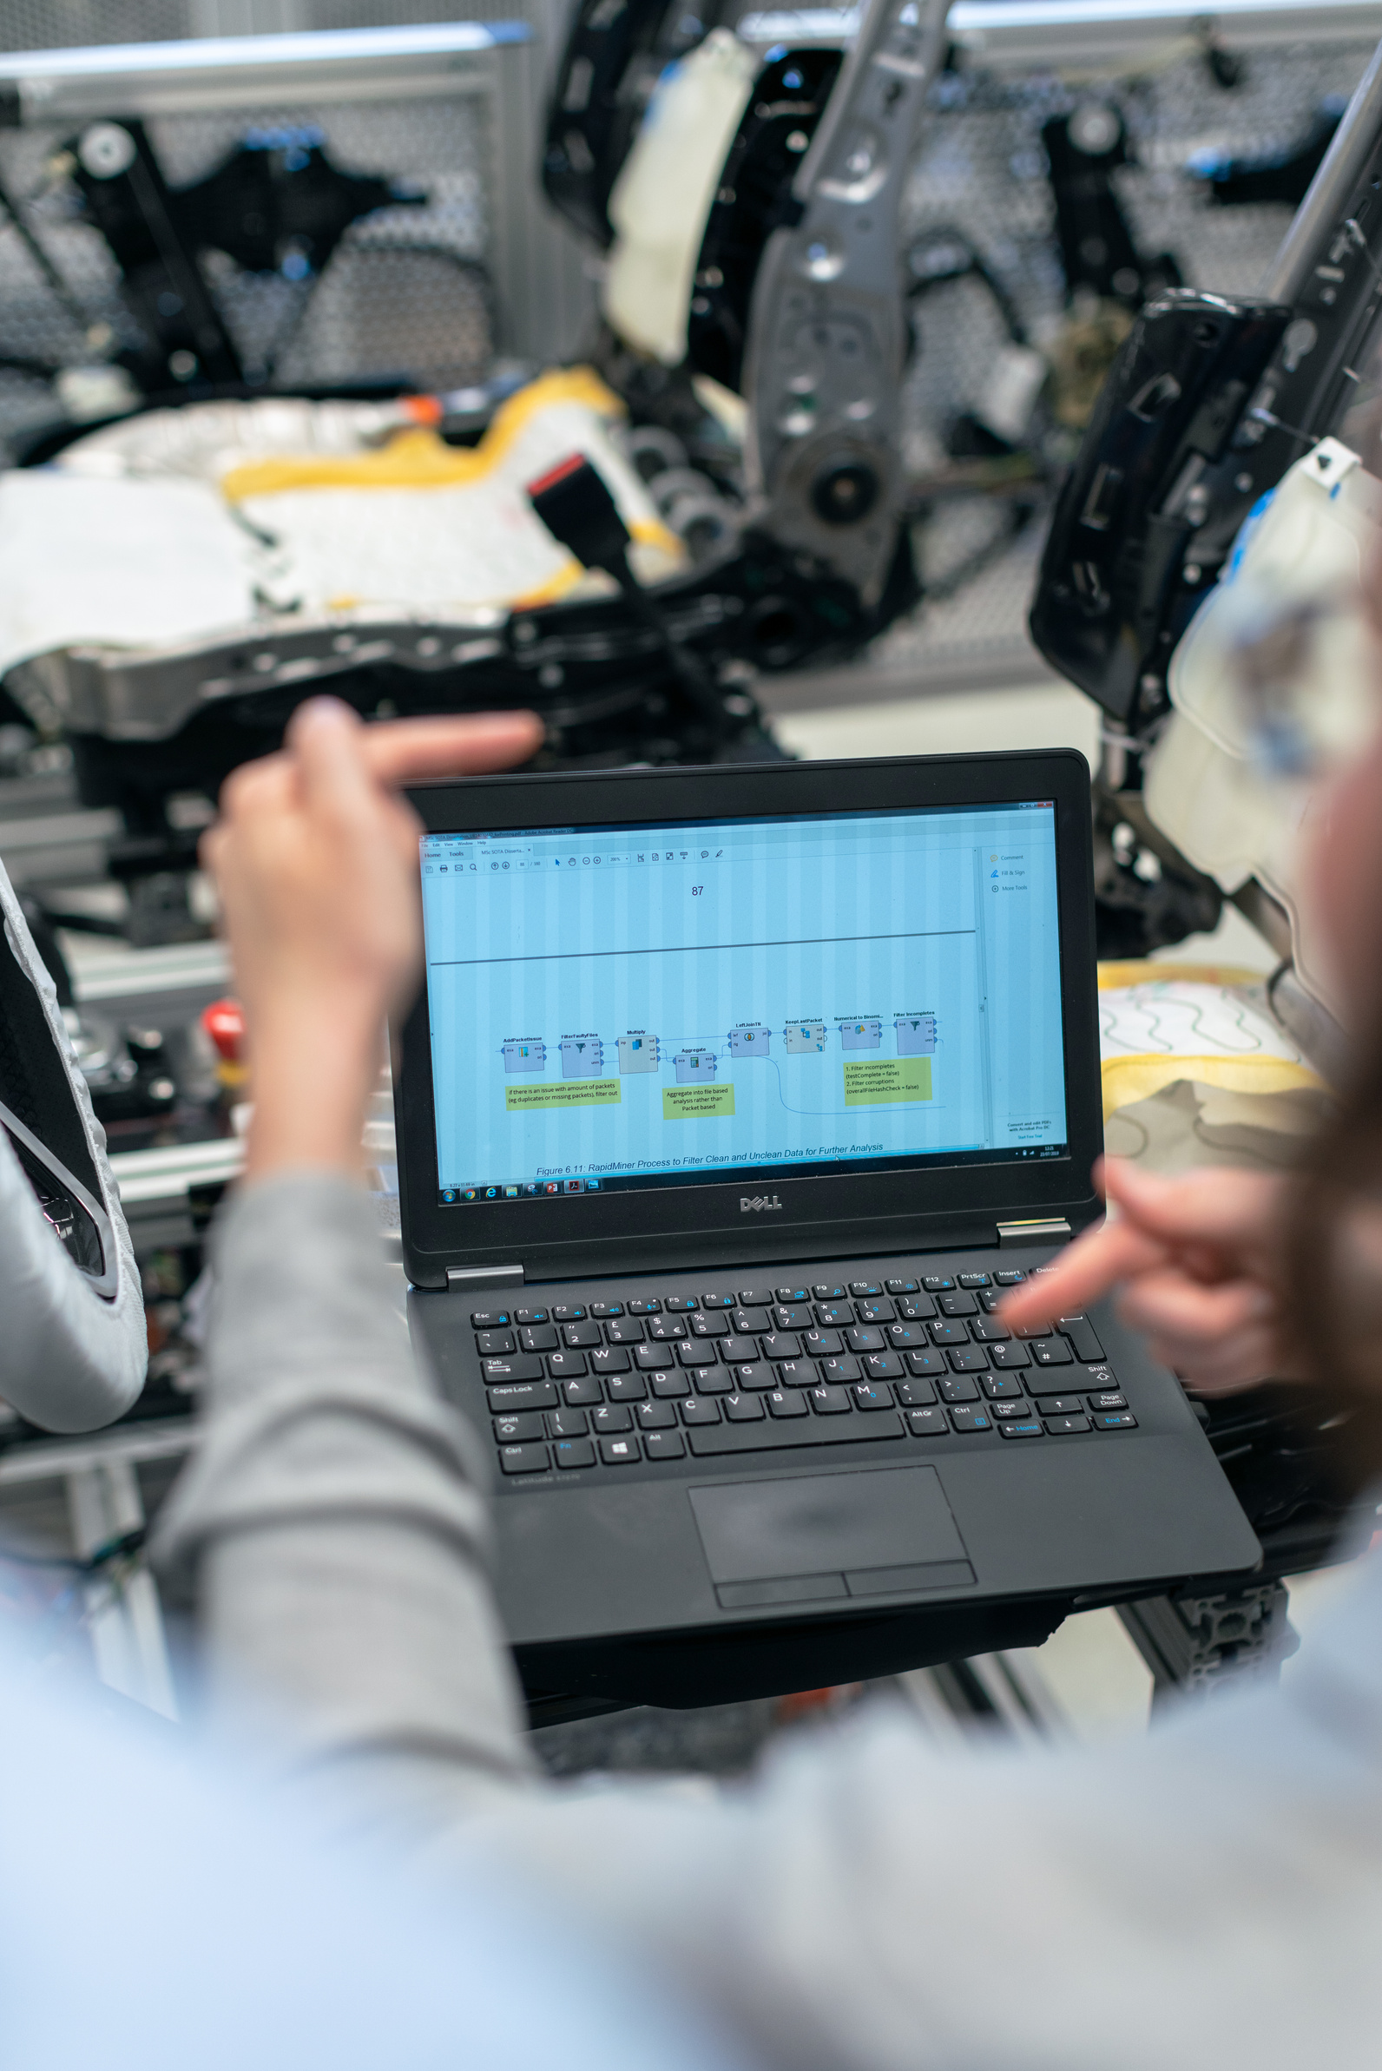
ENTENDENDO
CENÁRIO
ATUAL DO RPA
RPA tem sido uma forma importante de automação de processos para diversos setores, como na logística, bancos, varejo, seguradoras, entre outros.

Slide 12

AUTOMAÇÕES PROBLEMÁTICAS
Atualmente, 50% das soluções de RPA falham após 3 anos de uso, o que torna inviável a escalabilidade da solução e gera demanda de manutenção recorrente.
Estudos apontam que mais da metade dos projetos de RPA não evoluem além de 10 automações em operação, esbarrando na dificuldade de escalar as soluções.
RPA Failures - flobotics
RPA Support and Maintenance - rpatech.ai

Slide 13

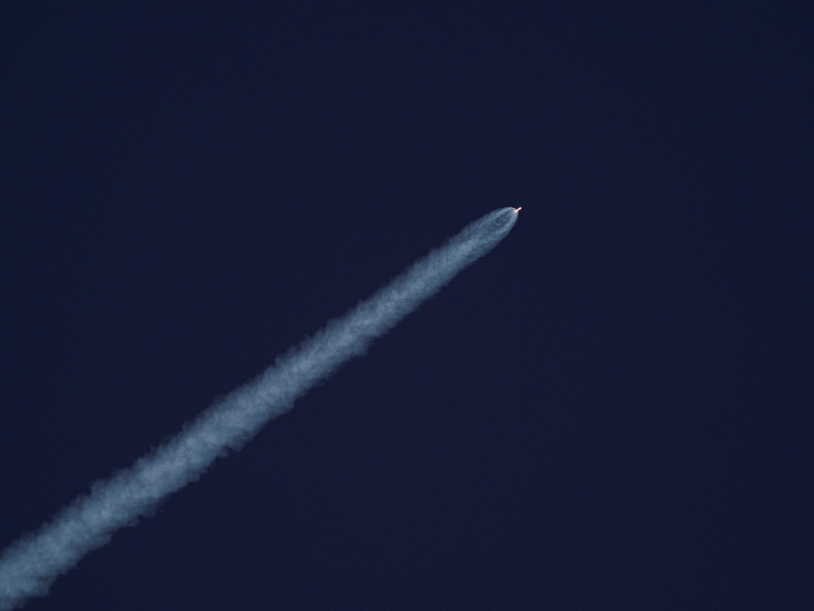
RPA INTELIGENTE
DA MANTHA
Juntando um módulo de inteligência aos RPAs tradicionais conseguimos ter mais flexibilidade e ajuste dinâmico.
Com Agentes de IA é possível fazer um desenvolvimento de semanas em horas, de forma intuitiva para o usuário final.

Slide 14
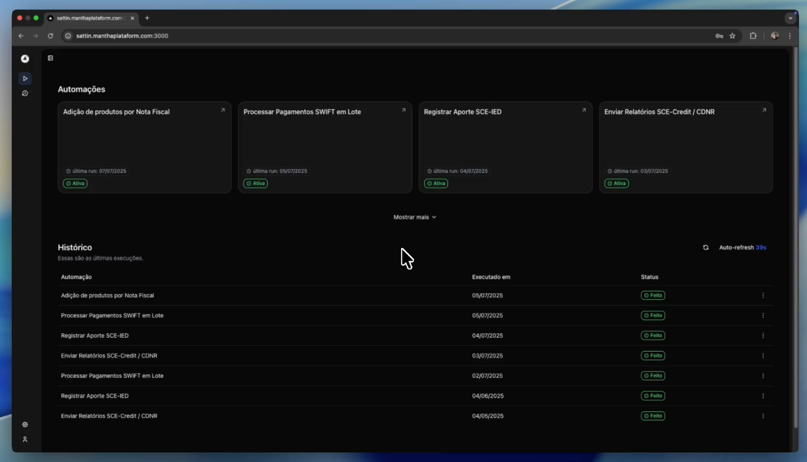
PLATAFORMA

Slide 15
GO-TO-MARKET INICIAL
Nosso go-to-market inicial será ancorado na base de clientes que já atendemos com serviços de dados e IA. Vamos oferecer o produto como uma extensão natural desses projetos, começando por pilotos em contas estratégicas, medindo os ganhos operacionais e usando esses casos de sucesso como referência para escalar a distribuição para novos clientes.

Slide 16
MERCADO RPA
TAM - US$ 3,8 BI
TAM (Global RPA) – Mercado global de automação robótica de processos estimado em cerca de US$ 3,8 bilhões/ano em 2024.
SAM (RPA América Latina) – Recorte geográfico relevante para uma empresa brasileira, com mercado estimado em ~US$ 380 milhões/ano em 2024.
SOM (RPA no Brasil / nossa oportunidade) – O mercado brasileiro de RPA movimenta aproximadamente US$ 110 milhões/ano. Assumindo uma participação de apenas 5% nesse mercado, temos um potencial de ~US$ 5,5 milhões/ano.
SAM - US$ 380 MI
SOM - US$ 110 MI
SOM (EMPRESA) 5% - US$ 5,5 MI/ANO

Slide 17

POTENCIAL MERCADO RPA
Brasil (RPA): receita de US$ 110,3 milhões em 2024, com projeção de chegar a US$ 973,2 milhões em 2030 (CAGR ~45,9% 2025–2030).
Brazil Robotic Process Automation Market Size & Outlook - Grand View Research

Slide 18
STARTUPS COM O MESMO PRODUTO
Existem algumas startups no Vale do Silício que compartilham a mesma visão. Como a Sola e CopyCat, são empresas que estão encontrando o product-market fit com o produto, e estão provando o potencial da tecnologia de RPA Inteligente.

Slide 19
CASE DE SUCESSO
Entrada de itens no ERP a partir de fotos de notas fiscais. Em um sistema sem APIs.
*Vamos adicionar um logo de um cliente depois, precisamos de permissão formal*

Slide 20
VÍDEO DEMO

Slide 21
OBRIGADO PELA ATENÇÃO!

